Slide 1


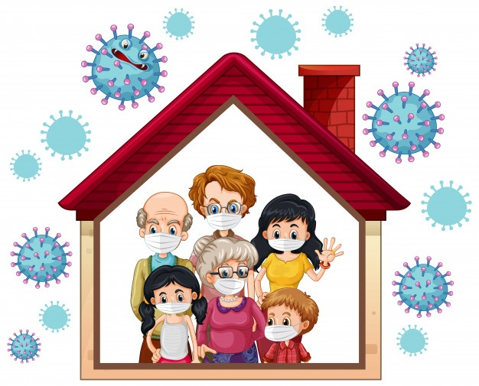
SESIÓN 1:
CORONAVIRUS: ASPECTOS GENERALES: MEDIDAS DE PREVENCIÓN, LAVADO DE MANOS
CAPACITACIÓN EN PROTOCOLOS SANITARIOS DE VIGILANCIA, PREVENCIÓN Y CONTROL DE COVID 19”

Slide 2

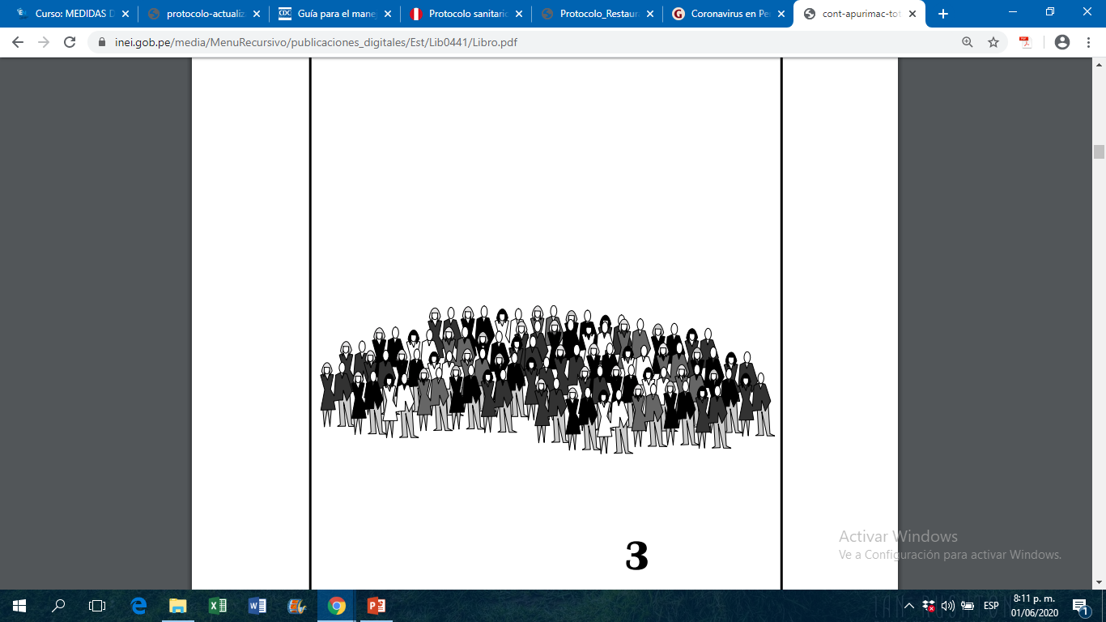

¿A cuantas personas ha afectado el coronavirus (COVID-19)?
64millones
1.493.925
FALLECIDOS
Personas se han enfermado por COVID-19 en el mundo
963,605*
35317 *
FALLECIDOS
Personas se han enfermado por COVID-19 en el Perú
*2/12/2020

Slide 3
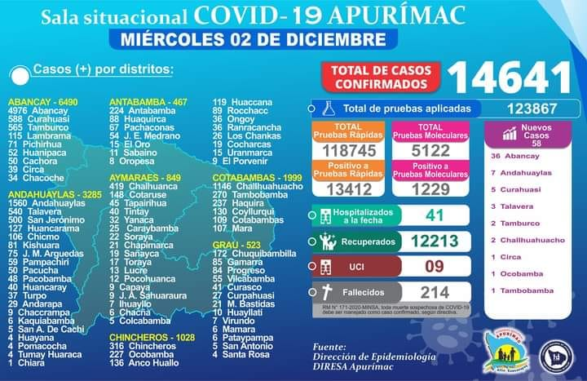
Situación de Salud en la Región Apurímac
14641
Total de casos positivos
Total de defunciones
214* defunciones
*2/12/2020

Slide 4
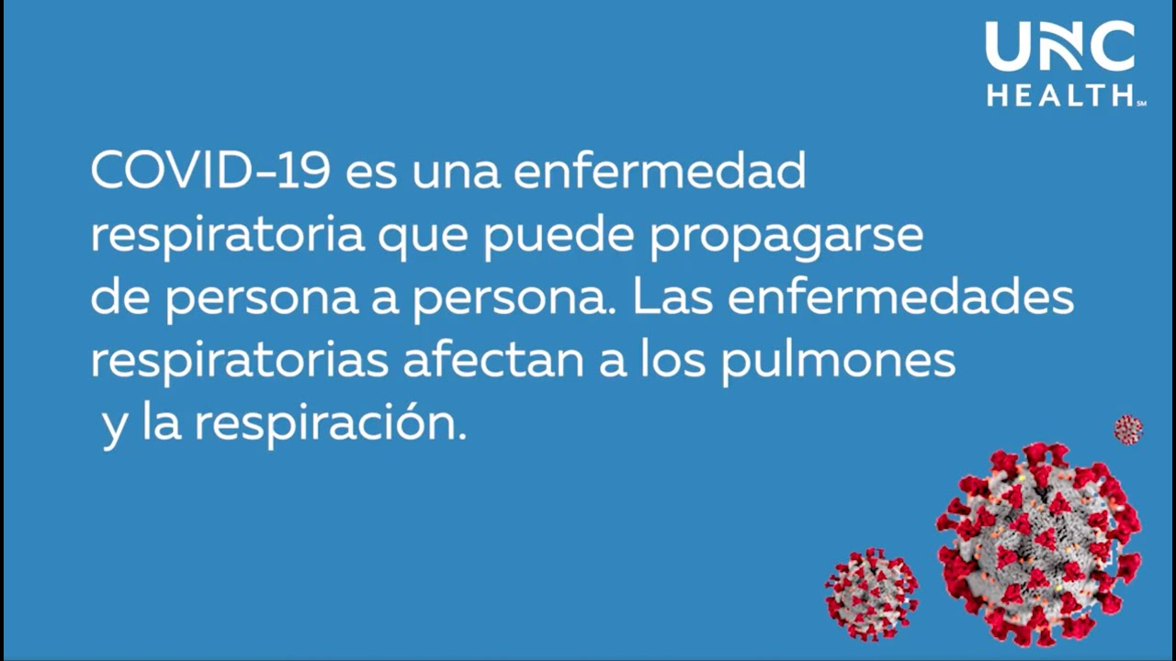
¿Qué es el Coronavirus (COVID-19)?
COVID – 19 es una enfermedad infecciosa causada por el coronavirus, puede propagarse de persona a persona.
Esta enfermedad es multisistémica, es decir, que puede afectar a varios órganos del cuerpo, como pulmones y corazón.

Slide 5
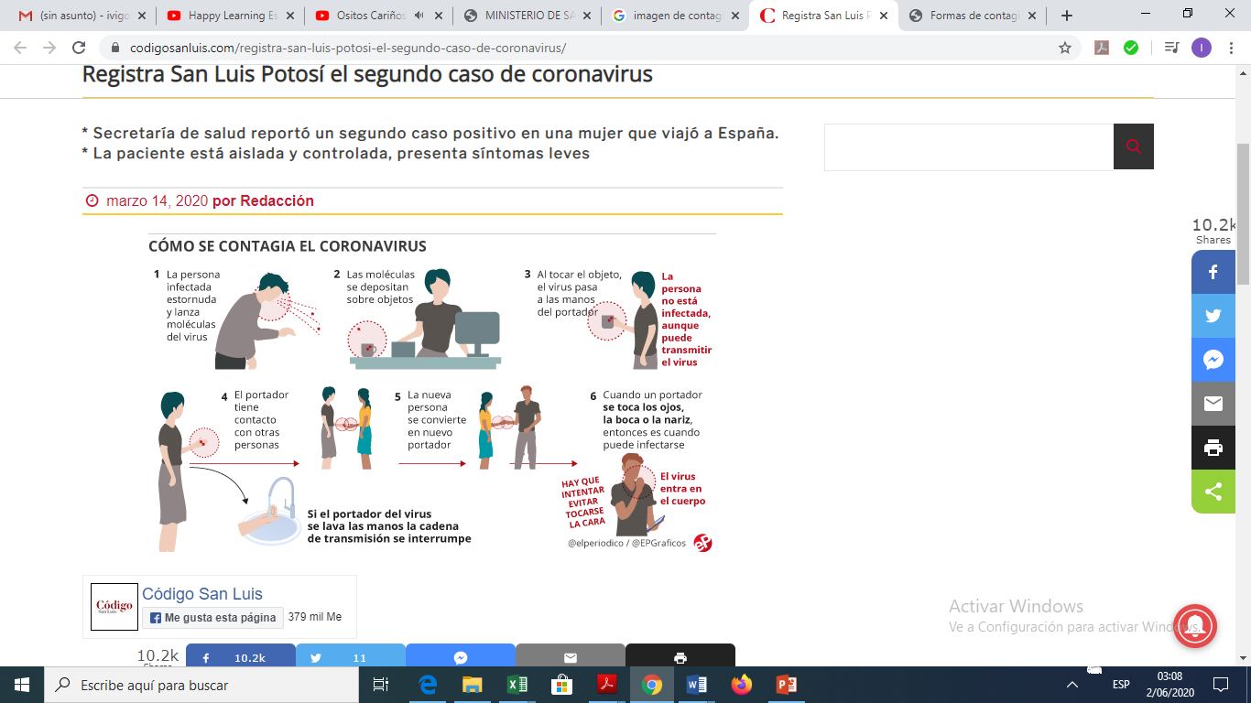
¿Cómo se contagia el COVID-19?
1. La persona infectada tose o habla y lanza el virus con pequeñas gotitas de saliva
2. El virus se deposita en objetos y superficies

Slide 6
¿Cuáles son los síntomas de la COVID-19?
SINTOMAS LEVES
También pueden aparecer dolor muscular, abdominal o de tórax congestión nasal, catarro, pérdida del olfato y del gusto.
85% PACIENTES TIENE SINTOMAS LEVES Y OTROS SON ASINTOMATICOS
COMPLICACIONES

Slide 7
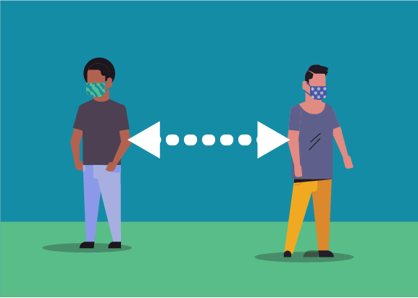
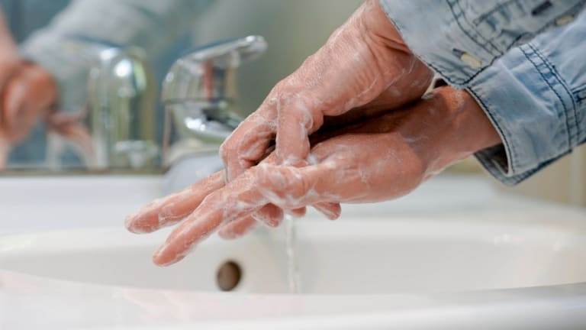
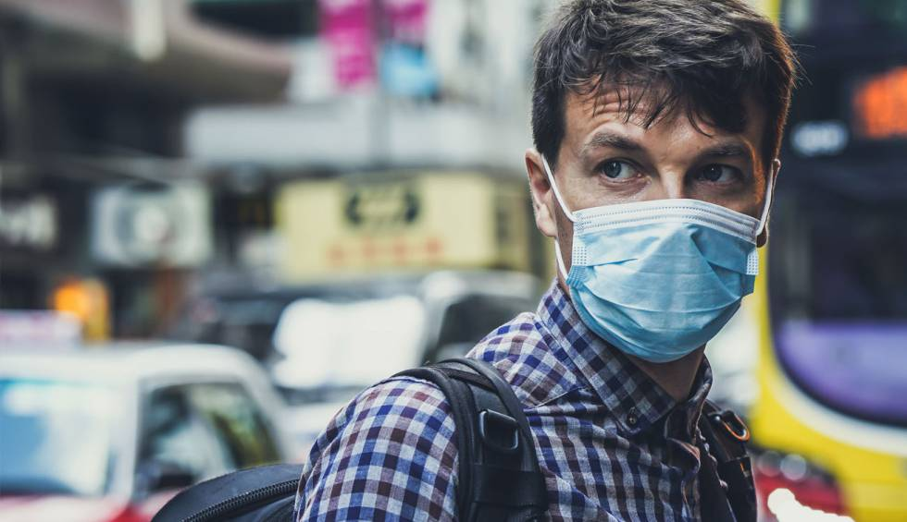
¿Cómo evito contagiarme y contagiar a otros?
Distancia física = Contacto mínimo entre personas
(EVITAR SALUDO PUÑO Y CODO)
Higiene de manos
Uso de Mascarilla
(Quirúrgica o Comunitaria)
Evitar tocarse la cara si no se ha lavado las manos
20 segundos
1.5 mt

Slide 8
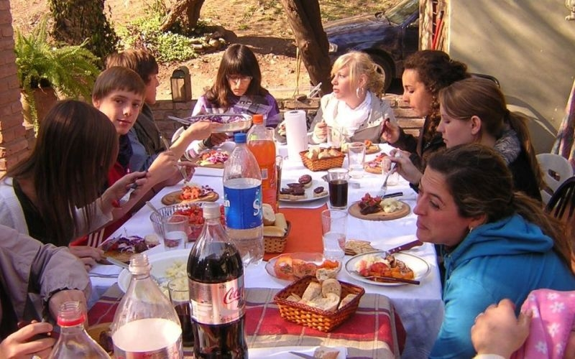
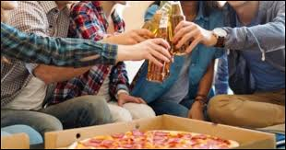

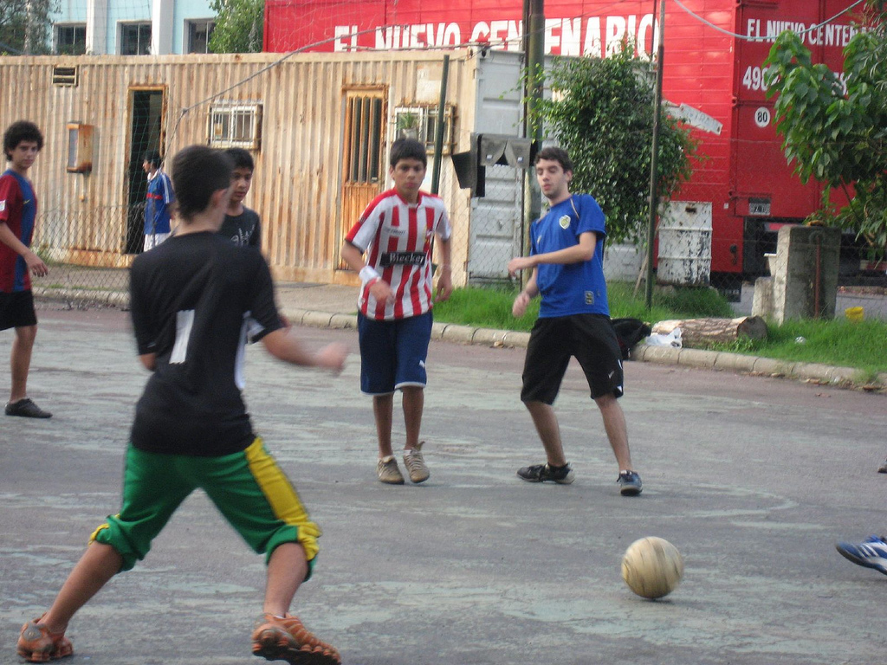
¿Qué debemos evitar?
Reuniones familiares
Reuniones sociales
Reuniones para celebrar cumpleaños
Actividades deportivas en grupo

Slide 9

Distanciamiento físico
Notes:
FACILITADOR: BIENVENIDA Y AGRADECE A FAMILIA POR SU PARTICIPACIÓN

Slide 10
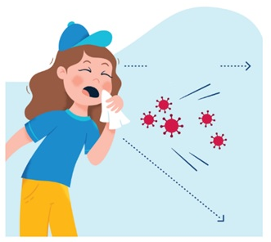

Distanciamiento físico
Mantener la distancia con el resto de personas cuando se dirija a comprar al mercado, al banco o lugares donde haya mucha aglomeración de personas y cuyos lugares sean de ambientes cerrados.
1.5 METROS
Cuando una persona que tiene el virus tose o estornuda, las gotículas respiratorias pueden alcanzar la boca, la nariz o rostro de las personas que están cerca. Las gotículas de un estornudo pueden viajar hasta 1.5 metros de distancia

Slide 11
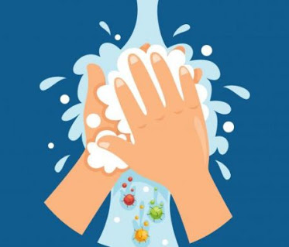
Lavado de manos
Notes:
FACILITADOR: BIENVENIDA Y AGRADECE A FAMILIA POR SU PARTICIPACIÓN

Slide 12
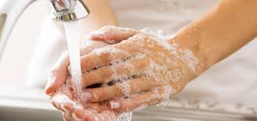
¿Por qué es importante lavarnos las manos?
Las manos son la principal vía de transmisión de gérmenes.
Miles de personas mueren diariamente en todo el mundo a causa de infecciones cruzadas y hoy por el covid-19.
El lavarse de manos con agua y jabón es una de las maneras más efectivas y sencillas de prevenir enfermedades diarreicas y respiratorias, así como el covid-19.
La higiene de las manos es, la medida más importante para evitar la transmisión de gérmenes perjudiciales para nuestra salud.

Slide 13
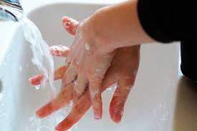
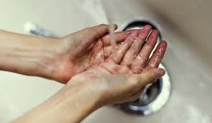
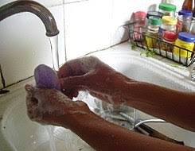
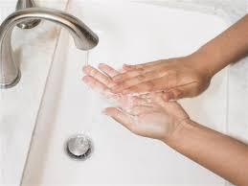
TÉCNICA: Lavado de manos
¿Cómo lavarse las manos?
2
3
4
1
Mojamos las manos
Frótese las palmas
Frótese la palma de la mano derecha Sobre el dorso de la mano izquierda. Entrelazando los dedos, de una mano y luego de la otra.
Enjabonamos
13

Slide 14
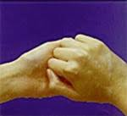
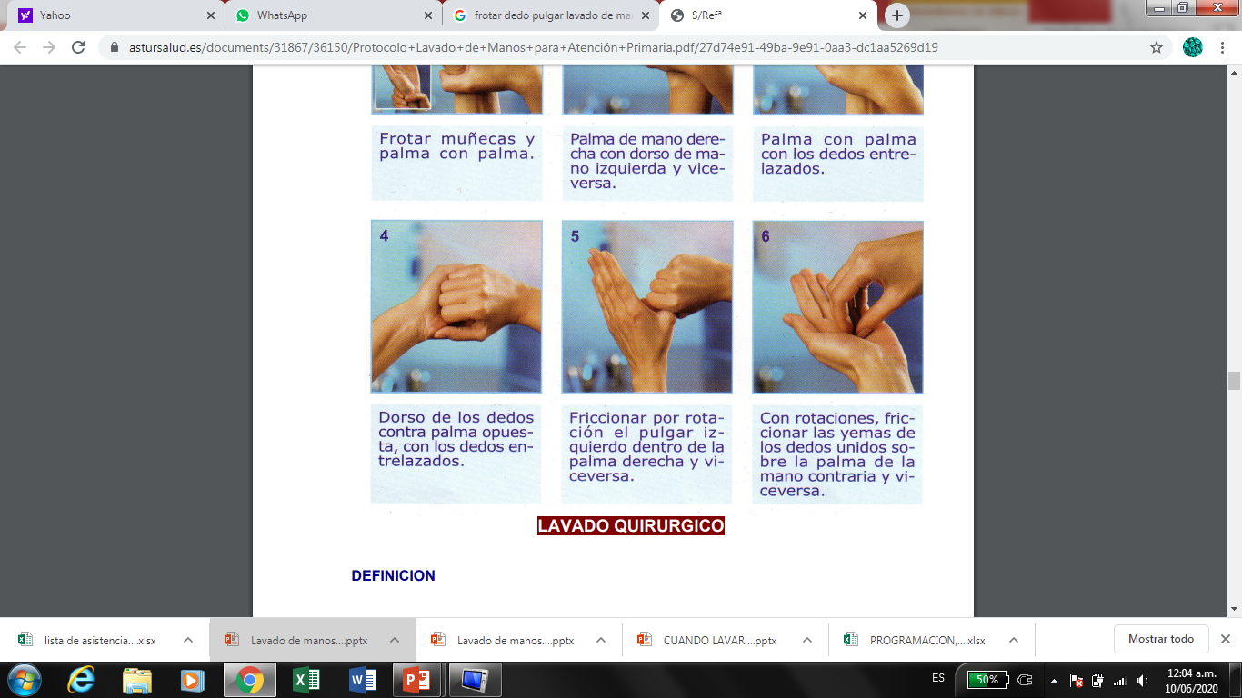
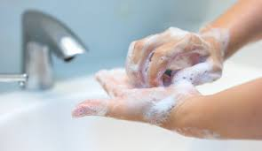
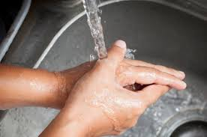
TÉCNICA: Lavado de manos
5
6
7
8
Frótese el dorso de los dedos de
una mano con la palma de la otra mano, agarrándose los dedos
Frótese con un movimiento de rotación el dedo pulgar de la mano izquierda atrapándolo con la palma de la manos derecha y viceversa
Frótese con un movimiento de rotación el dedo pulgar de la mano izquierda atrapándolo con la palma de la mano derecha y viceversa
Enjuague las manos con agua

Slide 15

¿Cuándo lavarse las manos?
EN NUESTROS HOSPEDAJES
ANTES
DESPUÉS
Del ingreso al trabajo.
De atender a un cliente.
De organizar las habitaciones.
De usar guantes.
De ir al baño.
De haberse tocado alguna parte del cuerpo: cara o pelo.
De entregar llaves de la habitación.
De limpiar la habitación.
De recoger la ropa para la lavandería.
De tocar la basura.
Después de estornudar, toser o limpiarse la nariz.

Slide 16
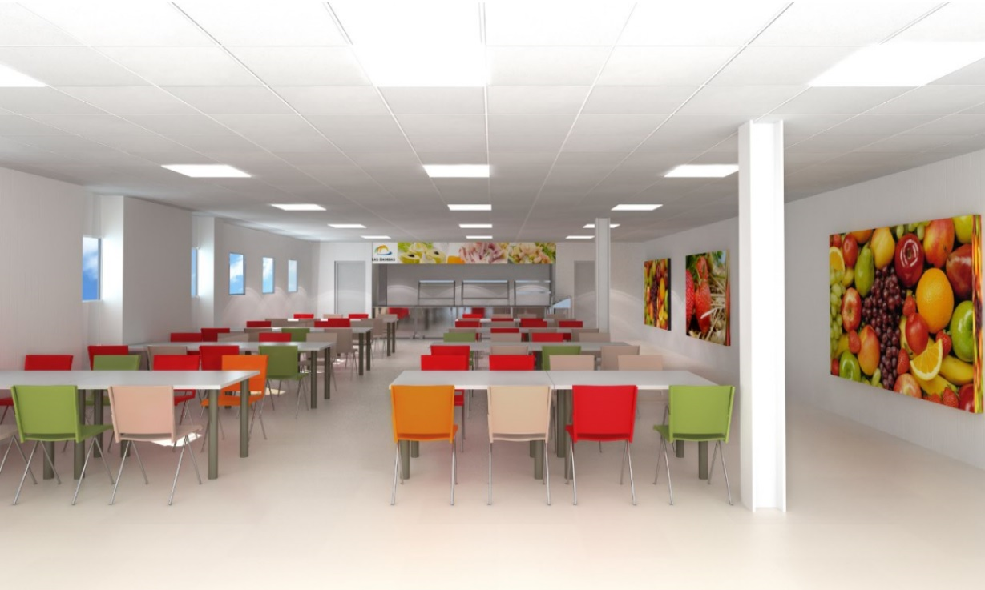
¿Cuándo lavarse las manos?
EN NUESTROS RESTAURANTES
ANTES
DESPUÉS
De empezar el trabajo.
De manipular los alimentos.
De usar guantes.
De preparar los alimentos.
De ir al baño.
De tocarse el cuerpo, la cara o el pelo.
De trabajar con tierra o frutas y vegetales que estén podridos.
De tocar la basura.
De fumar u otras actividades que puedan ensuciar sus manos.
Después de estornudar, toser o limpiarse la nariz.

Slide 17
¿Cuándo lavarse las manos?
EN NUESTRAS LAVANDERÍAS
ANTES
DESPUÉS
De empezar el trabajo.
De usar guantes.
De ingresar al centro de lavado
De ir al baño.
De recoger ropa seca o planchada
De manipular ropa varias veces al día.
De manipular sustancias químicas, incluso detergentes.
Después de estornudar, toser o limpiarse la nariz.
De tocar la basura.

Slide 18
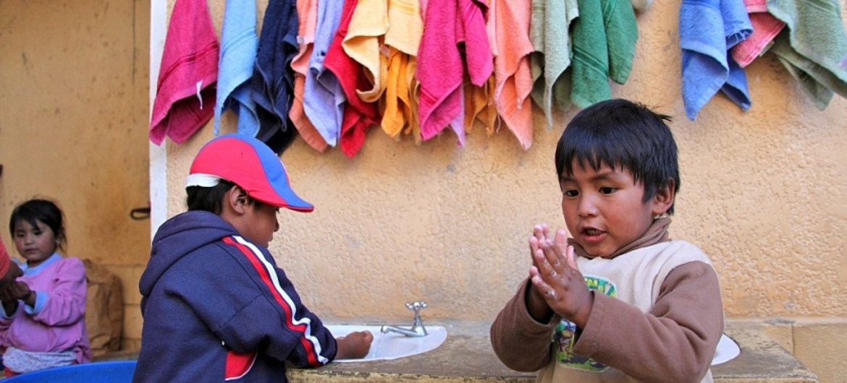
¿Cuándo lavarse las manos en el hogar?
Antes y después de preparar alimentos
Al llegar a casa
Antes de dormir (ayudar a los niños y ancianos)
Antes de comer
¿Cuándo lavarse las manos?
Después de tocar los animales o sus desechos
Después de ir al baño o cambiar pañales
Después de tocar la basura o alguna superficie contaminada

Slide 19
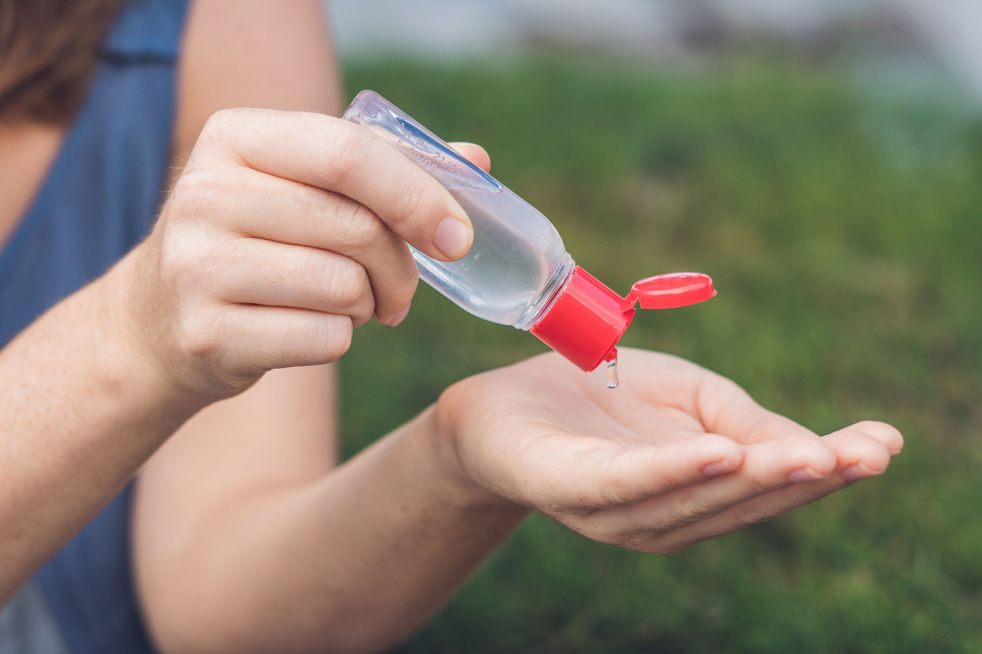
Lavado de manos - desinfección
Uso de Alcohol Gel
“El procedimiento es similar al lavado de manos con jabón”.
Use solo si no tiene agua y jabón disponibles.
Antes y después de hacer compras fuera de casa.
Cuando toque una superficie o material de dudosa procedencia.
NO use Alcohol gel si sus manos están visiblemente sucias. Enjuáguelas previamente.
Lávese las manos con agua y jabón lo más pronto pueda (después de 3 usos del alcohol gel).
“Use un Alcohol Gel que contenga al menos un 60 % de alcohol”

Slide 20
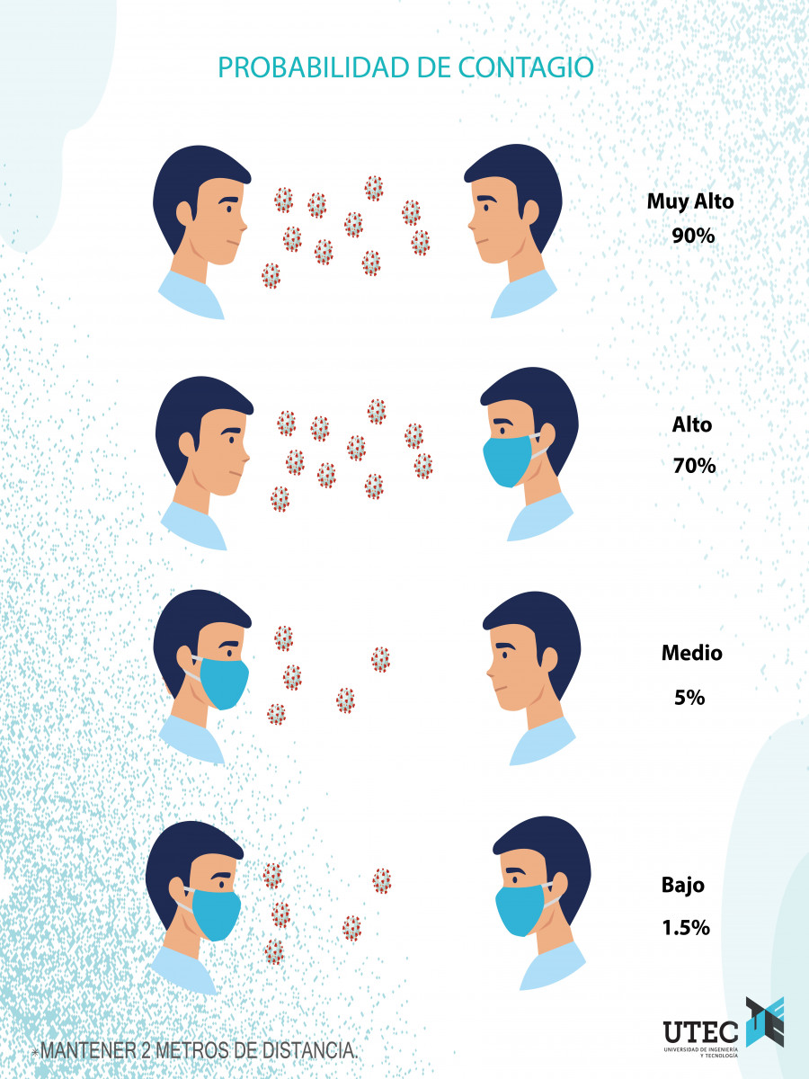
Uso de Mascarilla
(Quirúrgica o Comunitaria)
Notes:
FACILITADOR: BIENVENIDA Y AGRADECE A FAMILIA POR SU PARTICIPACIÓN

Slide 21
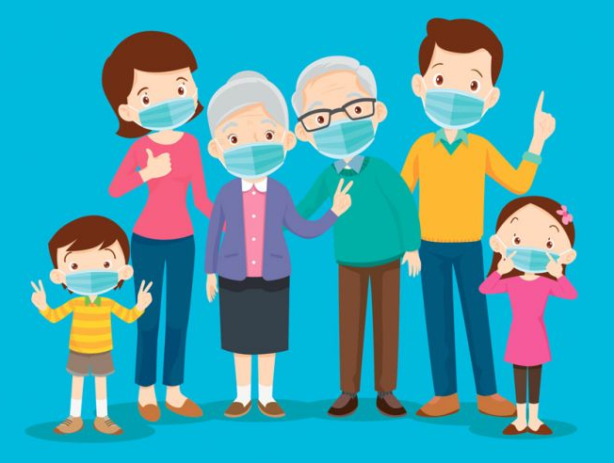
Uso de mascarillas
Usar las mascarillas permanentemente si esta en el exterior de su casa, y/o al tener acercamiento con otras personas.
Al volver a casa, sácate la mascarilla sin tocar la superficie externa, retírala tocando solamente los elásticos por detrás de tus orejas.
Si es mascarilla de un solo uso (quirúrgica) deséchala, si es de tela(comunitaria) ponla a lavar con agua y jabón.
“Usando mascarilla disminuye la posibilidad de propagar o adquirir infecciones”

Slide 22
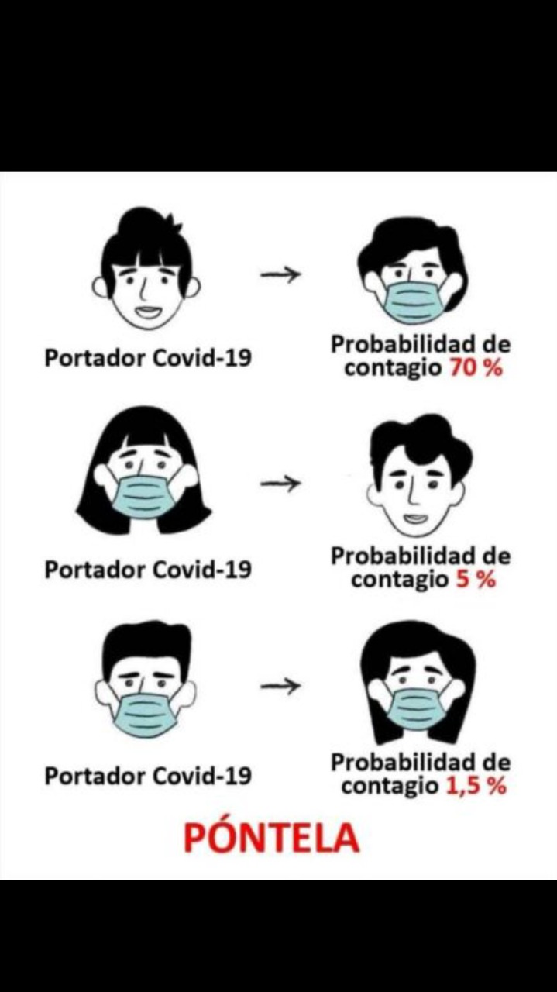
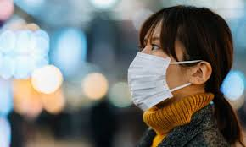
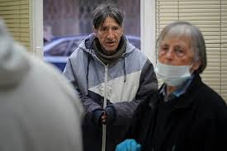
Uso de mascarillas
X

Slide 23
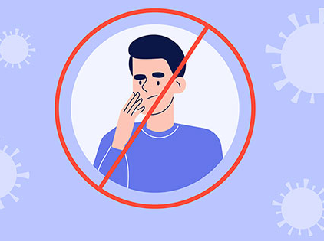
Evitar tocarse la cara
Notes:
FACILITADOR: BIENVENIDA Y AGRADECE A FAMILIA POR SU PARTICIPACIÓN

Slide 24

Evitar tocarse la cara
EVITA: Tocarte la cara: ojos, nariz y boca. Disminuye el riesgo de contagio por contacto. Al tocarte con las manos contagiadas te expones a contraer el virus. No olvides lavarte las manos las veces que puedas.
CUANDO TOSAS
Y ESTURNUDES:
Hazlo en el ángulo interno del codo o cúbrete con papel, luego tíralo a la basura. Disminuye la propagación de secreciones en el ambiente. Disminuye el riesgo de contagio por aerolización.
Notes:
SI NO USAMOS MASCARILLA, DE 10 PERSONAS, 7 SE PUEDEN CONTAGIAR

